Slide 1
PhoneShop malli

Slide 2

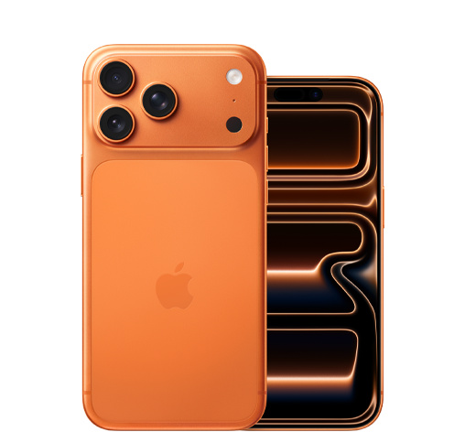
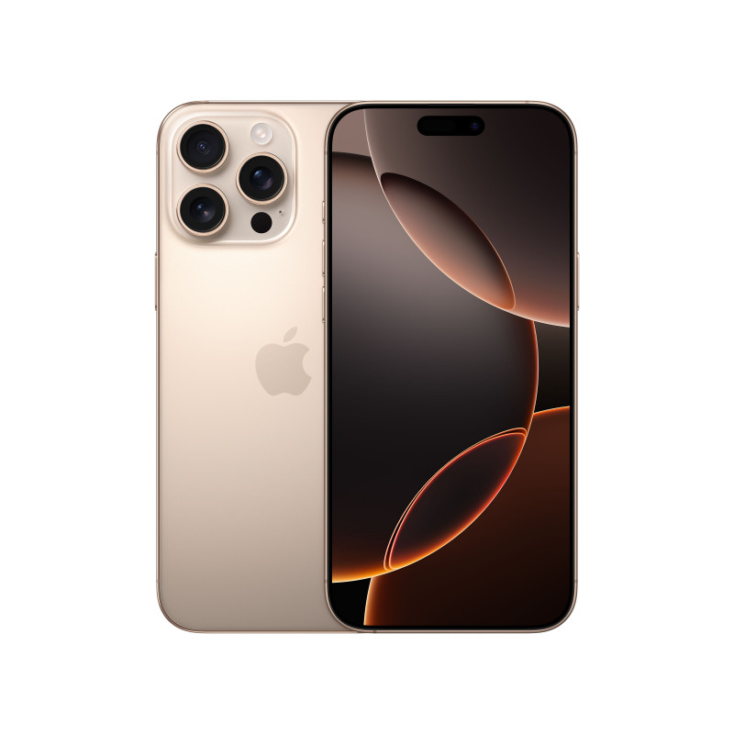
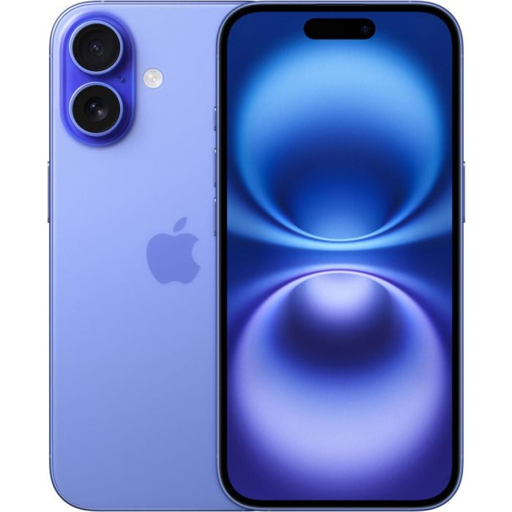
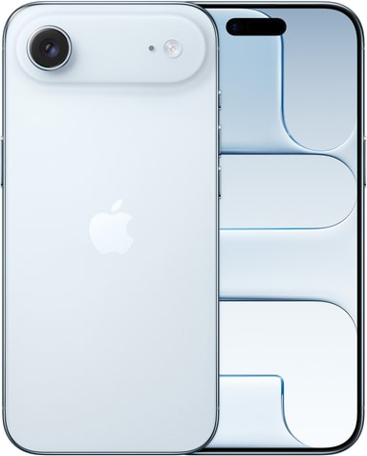
PhoneShop
___
___
___
Kirjaudu
Rekisteröidy
Hae
Tuote
Iphone 17 pro
Hinta:
Iphone 17
Hinta:
Iphone 16 pro
Hinta:
Iphone air
Hinta:

Slide 3
PhoneShop
___
___
___
Kirjaudu
Puhelimet
Rekisteröidy
Kuoret
Laturit
Hae
Tuote
Iphone 17 pro
Hinta:
Iphone 17
Hinta:
Iphone 16 pro
Hinta:
Iphone air
Hinta:

Slide 4
PhoneShop
Takaisin
Kirjaudu
Sähköposti:
Salasana:

Slide 5
PhoneShop
Takaisin
Rekisteröidy
Käyttäjänimi:
Sähköposti:
Salasana:

Slide 6
PhoneShop
___
___
___
Kirjaudu
Rekisteröidy
Hae
Tuote
Iphone 17 pro
Hinta:
Iphone 17
Hinta:
Iphone 16 pro
Hinta:
Iphone air
Hinta:
Siirry ostoskoriin

Slide 7
PhoneShop
Takaisin
Kirjaudu
Rekisteröidy
Ostoskori
Tilaa

Slide 8
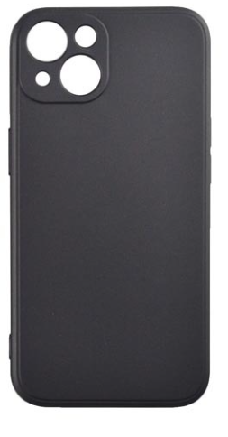
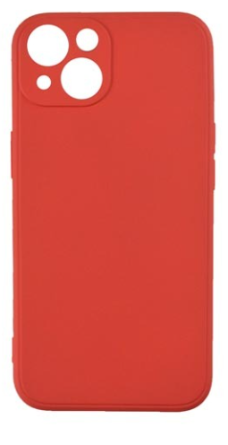
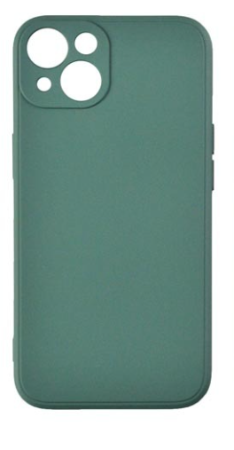
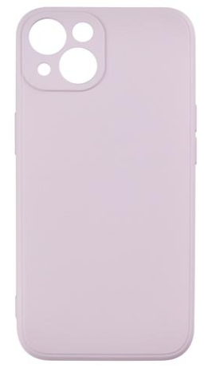
PhoneShop
___
___
___
Kirjaudu
Rekisteröidy
Hae
Tuote
Iphone case black
Hinta:
Iphone case red
Hinta:
Iphone case green
Hinta:
Iphone case pink
Hinta:

Slide 9
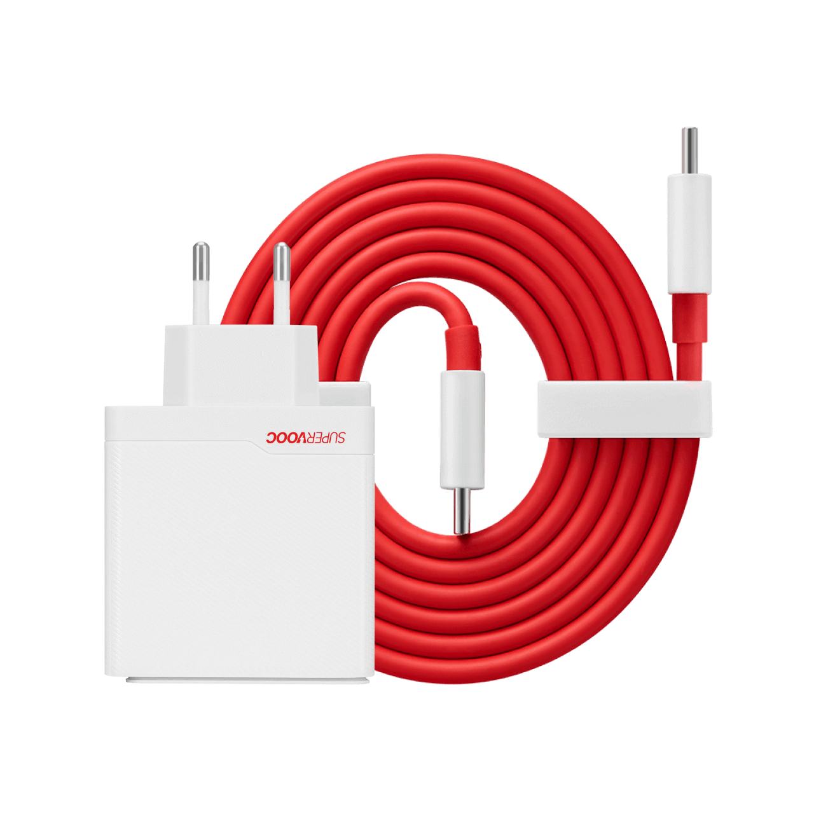
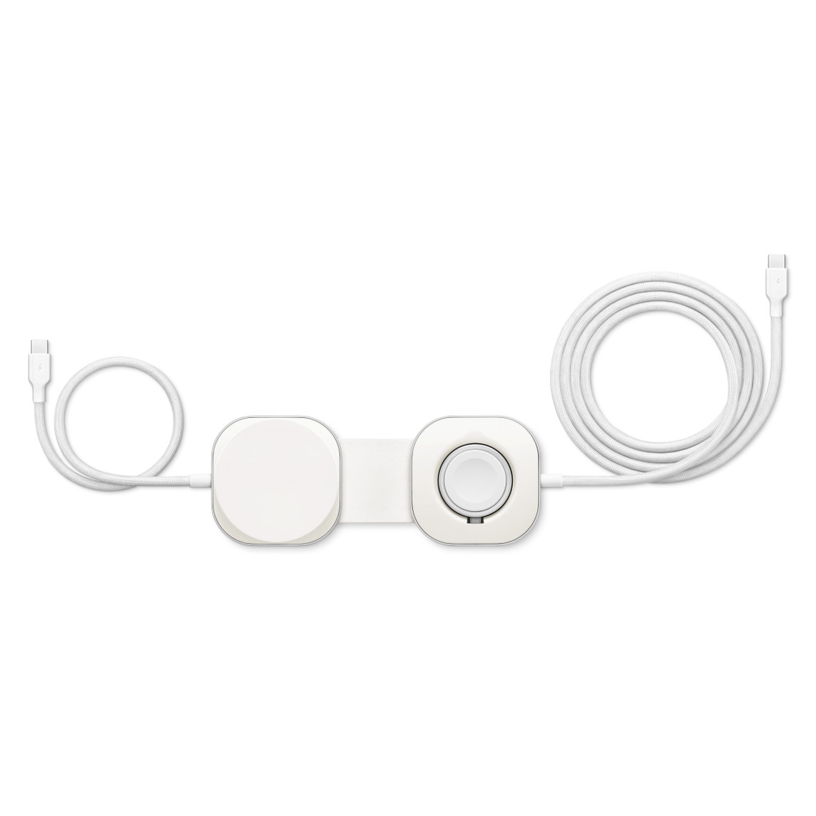
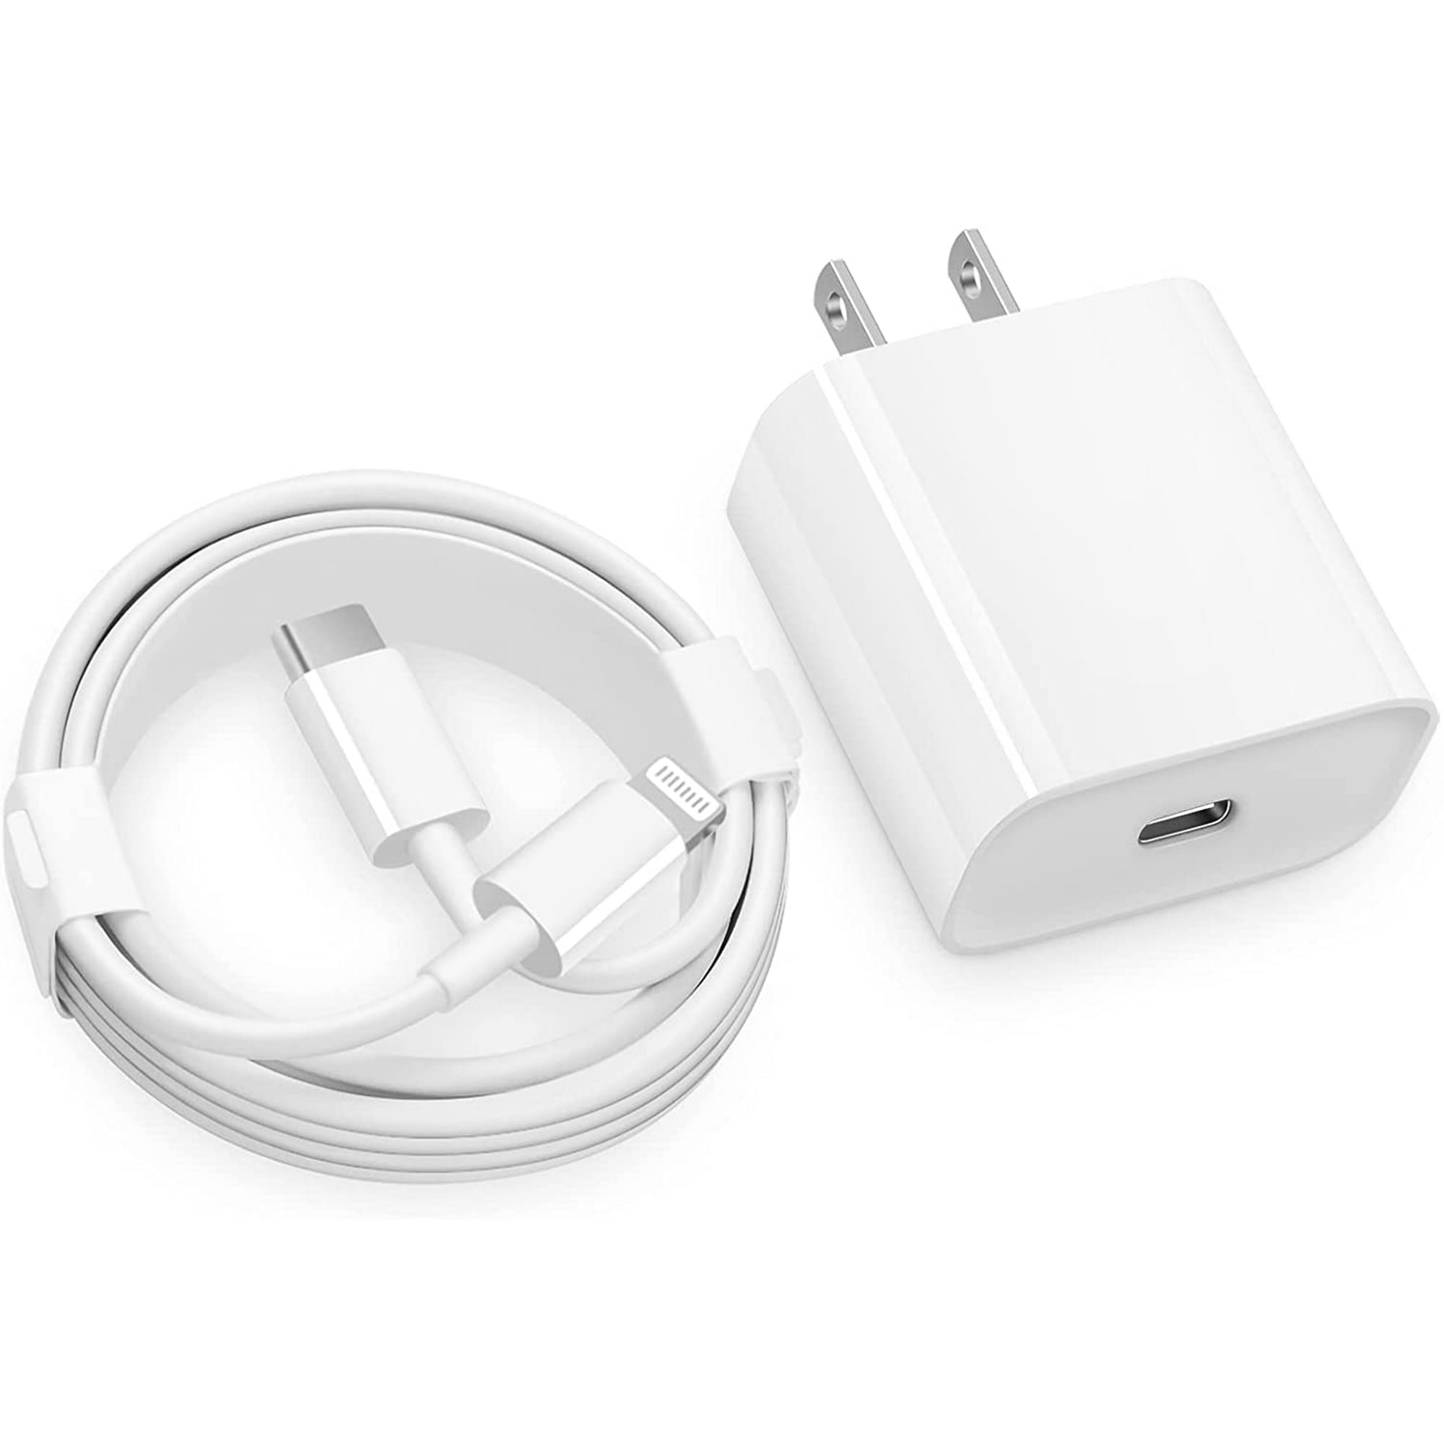
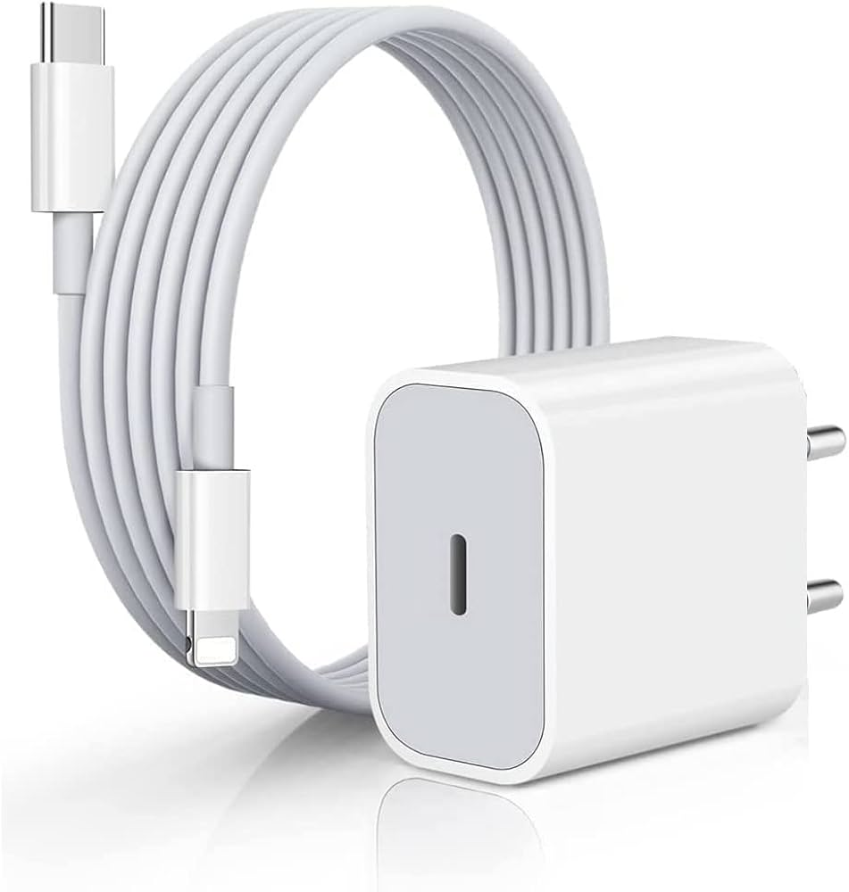
PhoneShop
___
___
___
Kirjaudu
Rekisteröidy
Hae
Tuote
Phone charger
Hinta:
Phone charger
Hinta:
Phone charger
Hinta:
Phone charger
Hinta:

